Slide 1


Partage d’expériences
16 décembre 2015
Intervention de Laurence Balleux - HEVinci

Slide 2


Le projet HETICE 2014-2020 est soutenu par le Fonds Social Européen

Slide 3


DIDAC’TIC
Former les étudiants de BAC 3 à utiliser les tablettes numériques dans leurs pratiques professionnelles
Apprendre avec les tablettes : quels effets ?
Stéphane Colognesi & Laurence Balleux

Slide 4

Plan de la présentation
DIDAC’TIC
Problématique
Cartographie de la recherche
Etapes de l’option
Méthodologie
Résultats partiels
Perspectives
Notes:
STEPH

Slide 5
1. Problématique
DIDAC’TIC
A l’heure actuelle, les nouvelles technologies de l’information et de la communication s’implantent tant dans les classes d’écoles fondamentale et secondaire, que dans l’enseignement supérieur, sans nécessairement pouvoir doser des possibilités et des effets qu’elles apportent.
Quels sont les effets de l’utilisation des NTIC sur l’apprentissage?

Slide 6
2. Cartographie de la recherche
DIDAC’TIC
« faire émerger une activité de production de connaissances et un développement professionnel de chaque catégorie d’acteurs » (Van Nieuwenhoven & Colognesi, 2013, p. 123)

Slide 7
2. Cartographie de la recherche
DIDAC’TIC
Implications pour les étudiants
Changer de posture : passer de stagiaire à chercheur
Plus de maitre de stage mais un enseignant associé
Expérimentation sur le terrain centrée sur une problématique (ne pas tout donner)

Slide 8
3. Etapes de l’option (1)
DIDAC’TIC
pour ou contre?
Expérimenter des applications

Slide 9
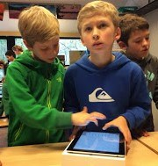
3. Etapes de l’option (2)
DIDAC’TIC
Tâche : seul ou par deux, choisir une de ces applications, l’explorer et trouver ce qu’on pourrait en faire à l’école primaire, soit en langue française, soit en math
Dans le désordre….
Pic Collage Géoboard Doodle
I-Movie PuppetPals Popplet
Skitch Comic Life Educreations
Book Crator Numberkiz Pages
Bookabi QR-Code Dropbox
Socrative StickAround …………
Notes:
Laurence

Slide 10
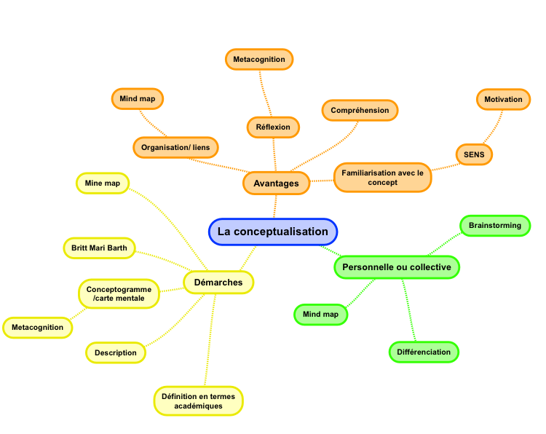
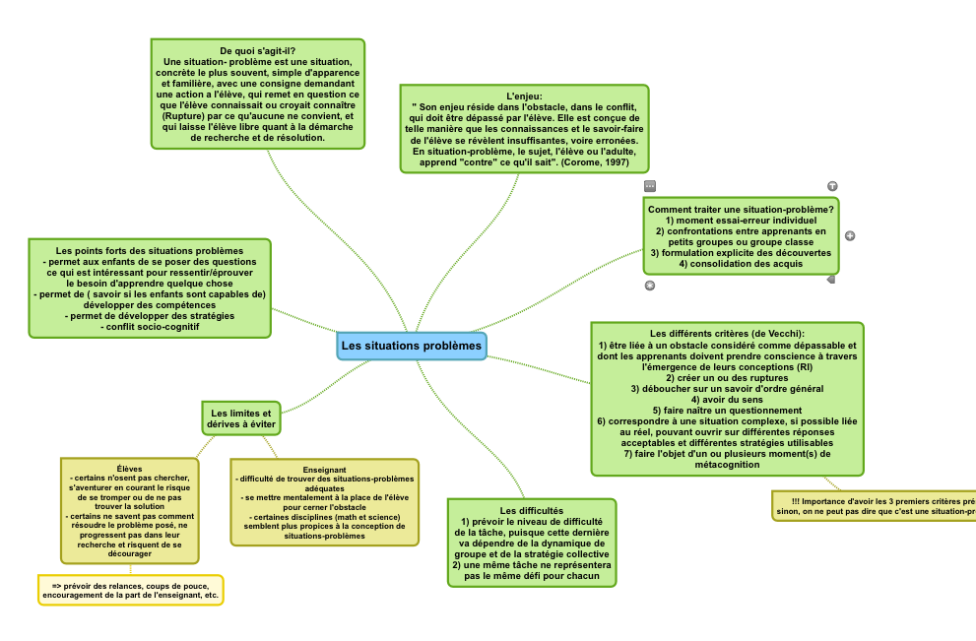
3. Etapes de l’option (3)
DIDAC’TIC
Travail sur les fondements pédagogiques et didactiques

Slide 11
3. Etapes de l’option (4)
DIDAC’TIC
Deux personnes ressources de l’ULG (manipulations, utilisations des apps, …)
Après-midi d’observation en classe (Profondsart) + rencontre avec l’enseignant et le directeur
Expert en NTIC de l’ENCBW
Tous les membres de l’option, dans une logique collaborative
Rencontre de personnes ressources

Slide 12
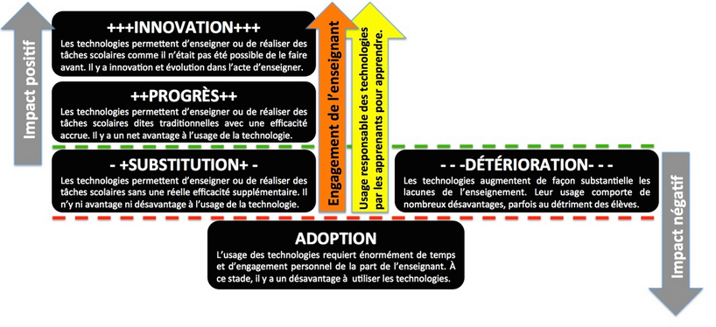
3. Etapes de l’option (5)
DIDAC’TIC
Construction de la scénarisation
10 h autour d’un Savoir spécifique en français ou en math
(Karsenti, 2014)
Notes:
Steph

Slide 13
3. Etapes de l’option (6)
DIDAC’TIC
Test des activités entre étudiants
Expérimentation sur le terrain et recueils de données
Analyse des données
Triple diffusion pour les étudiants :
TFE ;
Partage (partenaires et autres étudiants) ;
Vidéo.

Slide 14
4. Méthodologie (1)
DIDAC’TIC
Pré-test & Post-test
Trois profils suivis
Médiations métacognitives (enregistrées et retrancrites)
En actes (enregistrement)
180 Elèves
(P3, 4, 5, 6)
Films : séquences
8 enseignants
Entretiens à chaud
3 Focus-groupes
Avant : Représentations initiales;
Pendant : émotions, ressentis;
Après : gains personnels
16 étudiants

Slide 15
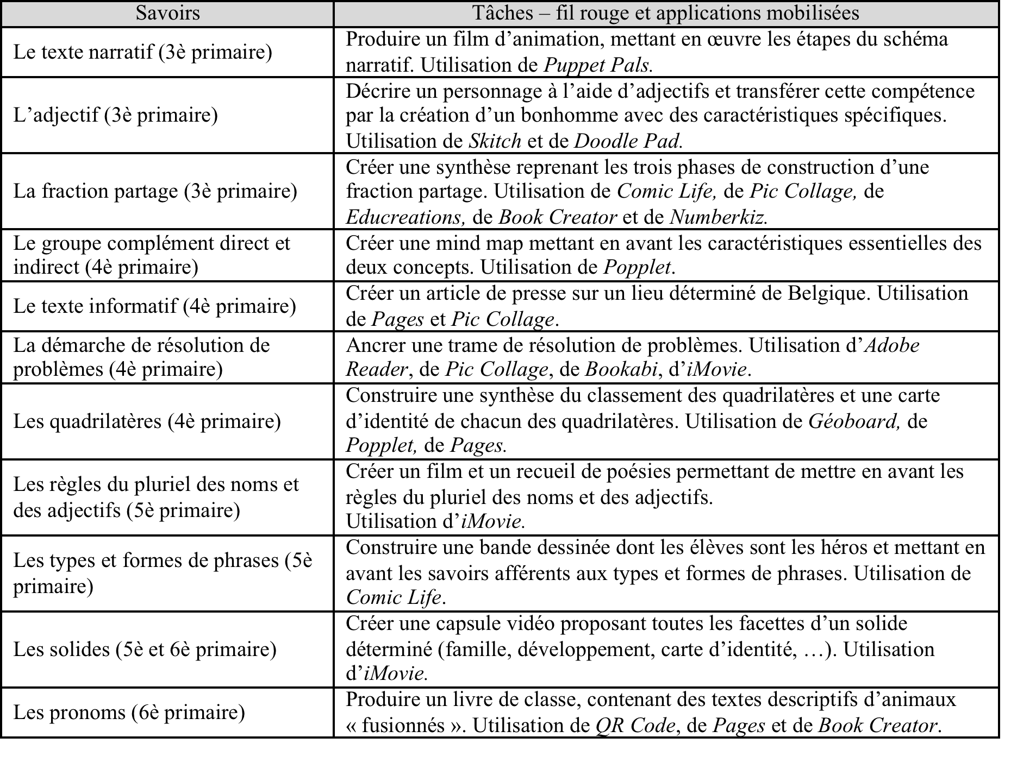
4. Méthodologie (2)
DIDAC’TIC
Notes:
Laurence

Slide 16
4. Méthodologie (3)
DIDAC’TIC
Notes:
Laurence

Slide 17
4. Méthodologie (4) Concrètement…
DIDAC’TIC
1) Les quadrilatères (conceptualisation)
https://www.youtube.com/watch?feature=player_embedded&v=N-_TGe0kgGU#t=0
2) Le texte informatif
(dans le cadre d’un projet Coménius, présentation de monuments belges)
https://www.youtube.com/watch?feature=player_embedded&v=4GEsWF2Q5dE

Slide 18
5. Résultats partiels (1)
DIDAC’TIC
Que révèle l’analyse quantitative?
Pour toutes les classes – et donc pour tous les apprentissages développés, une évolution significative montrant qu’il n’y a pas eu détérioration mais bien un saut qualitatif généré.

Slide 19
5. Résultats partiels (2)
DIDAC’TIC
Que révèle l’analyse qualitative ?
Effet 1 : se consacrer au contenu de l’apprentissage
Diminuer la surcharge cognitive
Décharger des actions dérivées
Les tablettes sont utiles / permettent aux élèves de se concentrer sur la tâche demandée tout en étant relevé de la tâche de scripteur / qui doit faire attention à sa calligraphie par exemple // elles permettent à tous les élèves d’avoir un résultat soigné / et propre (silence) elles évitent les ratures / on peut revenir en arrière / ce qui / selon les élèves de ma classe / était un réel avantage lors d’exercices où il faut barrer des mots / en souligner d’autres
(Enseignante associée)

Slide 20
5. Résultats partiels (3)
DIDAC’TIC
Que révèle l’analyse qualitative ?
Effet 2 : développer la synthétisation et la mise en mémoire
Aspect concret et interactif des synthèses (référentiels numériques)
Référentiel consultable partout
Accentuer la mémoire épisodique
Rapidité d’action et de réalisation
En voyant les solides en trois dimensions sur le film / cela m’a aidé à comprendre //
Sur certains solides / j’ai découvert qu’il n’y avait pas d’arêtes // sphère, cône. Ou / sur la pyramide hexagonale / je ne savais pas qu’on savait faire des développements / la vidéo m’a aidé à comprendre (silence)
Les explications sont dites plusieurs fois / de manières différentes et on est mieux concentrés (Elève de P6)

Slide 21
5. Résultats partiels (4)
DIDAC’TIC
Que révèle l’analyse qualitative ?
Effet 3 : produire de l’écrit plus rapidement, en facilitant l’auto-régulation et les aspets rédactionnels
Mise en page, mise au net facilitées
Etayage orthographique
« en direct »
C’est chouette parce que quand tu es devant un problème d’orthographe / c’est plus attractif.
Nous / on avait mal écrit « construit » (silence) et bien / il m’a mis le correcteur et je devais choisir entre 3 « construit » (silence)
Comment avez-vous fait votre choix // Parce que c’était au singulier
Elève de P3
Notes:
Steph

Slide 22
5. Résultats partiels (5)
DIDAC’TIC
Que révèle l’analyse qualitative ?
Effet 4 : diversifier / accentuer la différenciation
Pistes encodées à l’avance pour intervenir plus efficacement
Assistance pour les profils en difficulté
Relances et étayages interactifs
L’utilisation des QR Codes pour la correction des textes des élèves est vraiment utile et ludique pour eux // De plus / l’étudiante a contextualisé le contenu de la relance dans le QR Code / avec le système de code de correction que j’utilise habituellement en classe (intitulé la main de correction)
Enseignant associé

Slide 23
5. Résultats partiels (6)
DIDAC’TIC
Que révèle l’analyse qualitative ?
Effet 5 : stimuler la créativité
Flexibilité / Fluidité / Originalité
Productions irréalisables sans outils numériques
La tablette est un support qui nous permet de réaliser des projets / de partir d’un défi / de motiver l’élève / qu’il se sente dans l’apprentissage (silence) Ces projets de création les motivent et ils appréhendent les savoirs à travers le fil rouge proposé // on ne pourrait pas faire ça sans les tablettes
Enseignant associé

Slide 24
5. Résultats partiels (7)
DIDAC’TIC
Que révèle l’analyse qualitative ?
Effet 6 : développement professionnel des acteurs
Modification des postures des étudiants et des enseignants
Possibilités offertes par l’outil
Cela m’intriguait et m’effrayait quelque peu…mais le nombre élevé de possibilités proposées m’ont conquis
Je ne m’attendais pas à autant de résultats en si peu de temps / à la concentration plus longue chez les enfants / à la disparition d’une grande timidité d’un enfant lorsqu’il créait un film sur tablette n’ayant pas peur de se montrer…
Enseignants associés
Notes:
Laurence

Slide 25
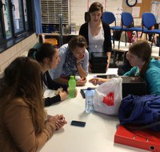
6. Perspectives (1)
DIDAC’TIC
Deuxième édition (2015-2016) :
A partir des constats réalisés lors de la première édition
16 étudiants… 8 classes…
Documenter davantage les effets dégagés lors de la
première édition : synthétisation, production d’écrits,
différenciation, créativité
Une expérimentation en P1 et en P2
a tablette permet de / d’…
e la première partie de la recherche (2014)… 6 effets saillants qui ont émergé.
La tablette permet de / d’…
https://projetdidactic.wordpress.com

Slide 26
6. Perspectives (2)
DIDAC’TIC
La tablette permet de / d’…
e la première partie de la recherche (2014)… 6 effets saillants qui ont émergé.
La tablette permet de / d’…
Troisième édition (2016-2017) :
Demande de classes contrôles (32 étudiants…)
Davantage dans l’innovation (selon Karsenti)
Modifications au niveau de l’évaluation des étudiants
30% | PARCOURS | Investissement dans la recherche | Présence et participation active aux moments de co-construction.
 |  | Capsule vidéo | Séquence vidéo qui retrace les grands moments de l'expérimentation sur le terrain, met en valeur le cheminement, le travail des élèves, ...
70% | PRODUCTION | Malette pédagogique virtuelle | L'ensemble des préparations est déposé en ligne, sur l'espace DIDAC'TIC
 |  | Rapport de recherche | Rapport écrit qui développe l'analyse de l'expérimentation sur base des outils/grilles/modèles proposés.
 | DIFFUSION - COMMUNICATION | Présentation des résultats | Présentation de l'option à ENCBW en projet
 |  |  | Retour et partage aux enseignants

Slide 27
Merci de votre attention !

Slide 28
Le projet HETICE 2014-2020 est soutenu par le Fonds Social Européen

